Slide 1
废气管理培训
制作单位：
发布日期：

Slide 2
厂内废气清单
序号 | 部门/工序 | 废气名称 | 主要气体污染物 | 处理工艺
1 | CNC(F1\3\9） | 挥发油雾 | 油雾（非甲烷总烃） | 静电除油（F1\F3) 喷淋塔(F9)
2 | CNC（切料头）(F2-2) | 臭气 | 非甲烷总烃、臭气 | 活性炭吸附
3 | 注塑(F5/9) | 注塑废气 | 非甲烷总烃、臭气 | 二级活性炭吸附
4 | 喷砂(F3/5/6) | 喷砂粉尘 | 颗粒物 | 喷淋塔
5 | 阳极氧化(F5/7) | 挥发酸雾 | 硫酸雾、硝酸雾 （以NO_{X}计） | 碱液洗涤
6 | 点胶(F1/3/4/7/10/11) | 点胶废气 | 非甲烷总烃 | 二级活性炭吸附
7 | 烘烤(F3/4/10/11) | 烘烤废气 | 非甲烷总烃 | 二级活性炭吸附
8 | 模具制造(F9) | 打磨粉尘 | 颗粒物 | 喷淋塔

Slide 3
有组织废气监测指标及频次要求
监测点位 | 监测指标 | 监测方式 | 监测频次
CNC废气处理设施排放口 | 非甲烷总烃 | 手工 | 1次/半年
 | 臭气浓度（F11） | 手工 | 1次/半年
喷砂废气处理设施排放口 | 颗粒物 | 手工 | 1次/半年
阳极废气处理设施排放口 | 硫酸雾、硝酸雾 | 手工 | 1次/半年
点胶废气处理设施排放口 | 非甲烷总烃 | 手工 | 1次/半年
注塑废气处理设施排放口 | 非甲烷总烃 | 手工 | 1次/半年
 | 臭气浓度 | 手工 | 1次/半年
打磨废气处理设施排放口 | 颗粒物 | 手工 | 1次/半年
磨床废气处理设施排放口 | 颗粒物 | 手工 | 1次/半年
烘烤废气处理设施排放口 | 非甲烷总烃 | 手工 | 1次/半年

Slide 4
有组织排放浓度限值
污染物名称 | 执行标准 | 最高允许排放浓度（mg/m³） | 最高允许排放速率（kg/h)
颗粒物(F5/6-2) | 《大气污染物综合排放标准》 （GB16297-1996）表2 | 120 | 3.5
非甲烷总烃 |  | 120 | 10
颗粒物(F3/6-1) | 《合成树脂工业污染物排放标准》 （GB 31572-2015）表5 | 20 | /
非甲烷总烃 |  | 60 | /
氮氧化物 | 《电镀污染物排放标准》 （GB 21900-2008）表5 | 200 | /
硫酸雾 |  | 30 | /
臭气浓度 | 《恶臭污染物排放标准》 （GB 14554-93）表2 | 2000（无量纲）
注：所有排气筒高度应不低于15m，且高于各自排气筒周围半径200m范围内的最高建筑物5m以上。

Slide 5
无组织废气监测指标及频次要求
监测点位 | 点位数量 | 监测指标 | 监测方式 | 监测频次
厂界四周 | 4 | 颗粒物、臭气浓度、氮氧化物、硫酸雾、非甲烷总烃 | 手动 | 1次/年
厂区内窗外1m | 2 | 非甲烷总烃 | 手动 | 1次/年

Slide 6
无组织排放浓度限值
污染物项目 | 无组织排放监控浓度限值
 | 监控点 | 浓度（mg/m3）
总悬浮颗粒物 | 厂界外浓度至高点 | 1
氮氧化物 | 厂界外浓度至高点 | 0.12
硫酸雾 | 厂界外浓度至高点 | 1.2
非甲烷总烃 | 1h大气污染物平均浓度 | 4
臭气浓度 | 监测点环境空气中所监测污染物项目的最高允许浓度 | 20（无量纲）
非甲烷总烃 （厂区内） | 监控点处1h平均浓度 | 6
 | 监控点处任意一次浓度值 | 20

Slide 7
废气污染物排放量计算
废气实际排放量=排放速率x生产天数x日工作时间x10⁻³
废气实际排放量=排放浓度x标杆流量x生产天数x日工作时间x10⁻⁹。
排放浓度、排放速率信息来源废气监测报告
标杆流量信息来源风机风量

Slide 8
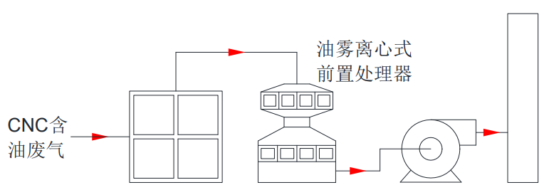
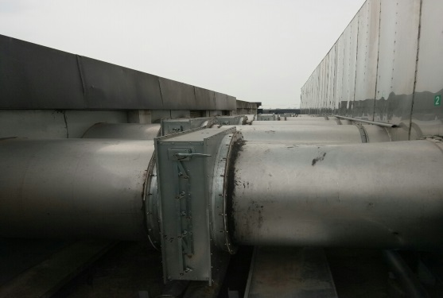
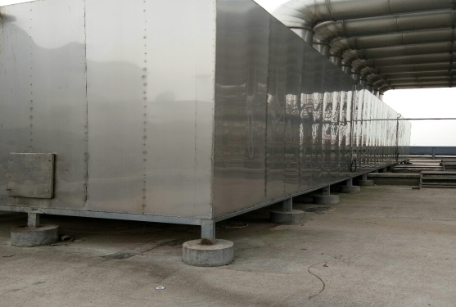
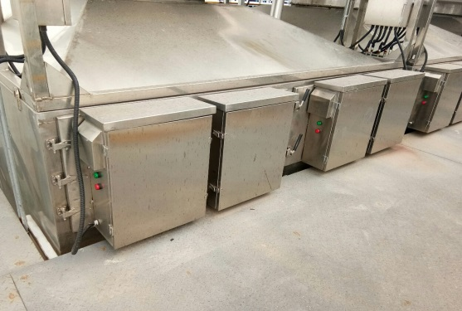
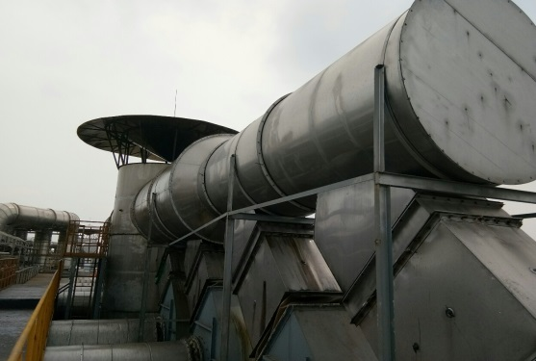
静电除油设施工作原理
主要关注事项：
切削液是否泄漏；
风管是否定期清理
废气排放口张贴
车间排气风管至楼顶
楼顶集风箱集中收集
静电除油净化处理
风机达标排放
含尘油雾气从净化器进风口进入预过滤器，大颗粒的油雾尘被分离并收集入集油槽。含细小油雾尘的污染空气从预分离器流出后进入荷电区，通过存在大量离子及电子的空间时，离子及电子会附着在油雾尘上。附着电荷的油雾尘从荷电区出来后进入集尘区，在电场力的作用下，荷电油雾尘向其极性相反方向运动，油雾尘吸附在电极板上，细小的油雾尘被分离，洁净空气在风机负压的作用下，经风机直排入空气中。

Slide 9
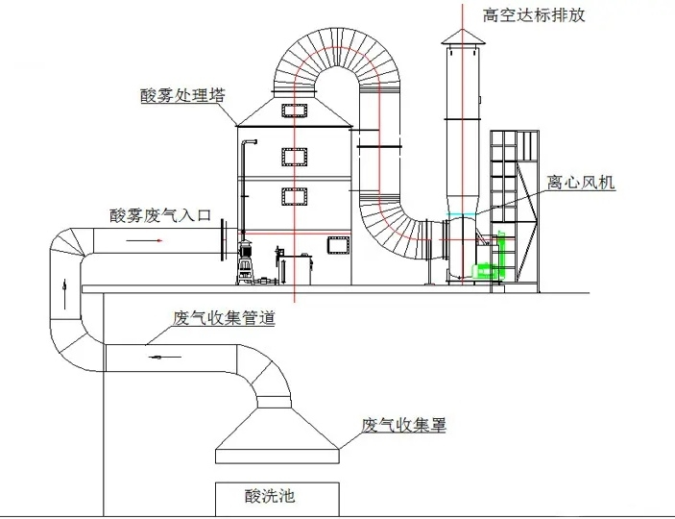
阳极废气处理设施工作原理
酸碱中和
挥发酸雾
排风管
碱液喷淋塔
排风机
高空排放

Slide 10
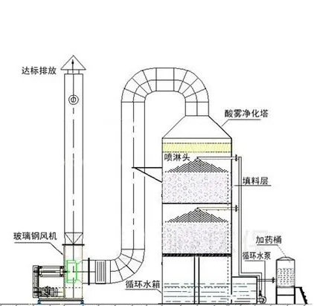
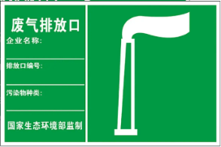
阳极废气处理设施重点检查事项
从观察窗观察喷淋头是否正常出水
烟囱设置检测平台、设检测口
张贴废气排放口清单
碱液喷淋塔内拉西环更换后，定义为危险废弃物
使用pH试纸测试水箱内pH值，
pH值正常范围10~12
检查pH仪表读数是否与pH测试值一致；
pH仪表应定期校准
检查排水、进水管道是否正常
确认塔体、管道是否渗漏

Slide 11
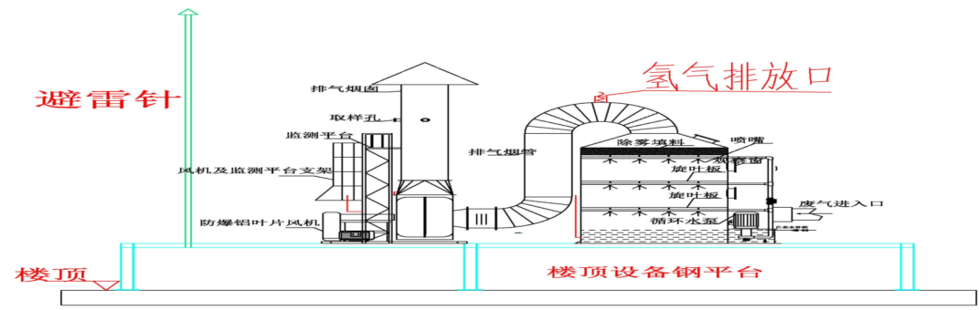

喷砂制程喷淋塔重点检查事项
从观察窗观察喷淋头是否正常出水
烟囱设置检测平台、设检测口
张贴废气排放口标识
碱液喷淋塔内拉西环更换后，定义为一般废弃物
检查排水、进水管道是否正常
确认塔体、管道是否渗漏

Slide 12
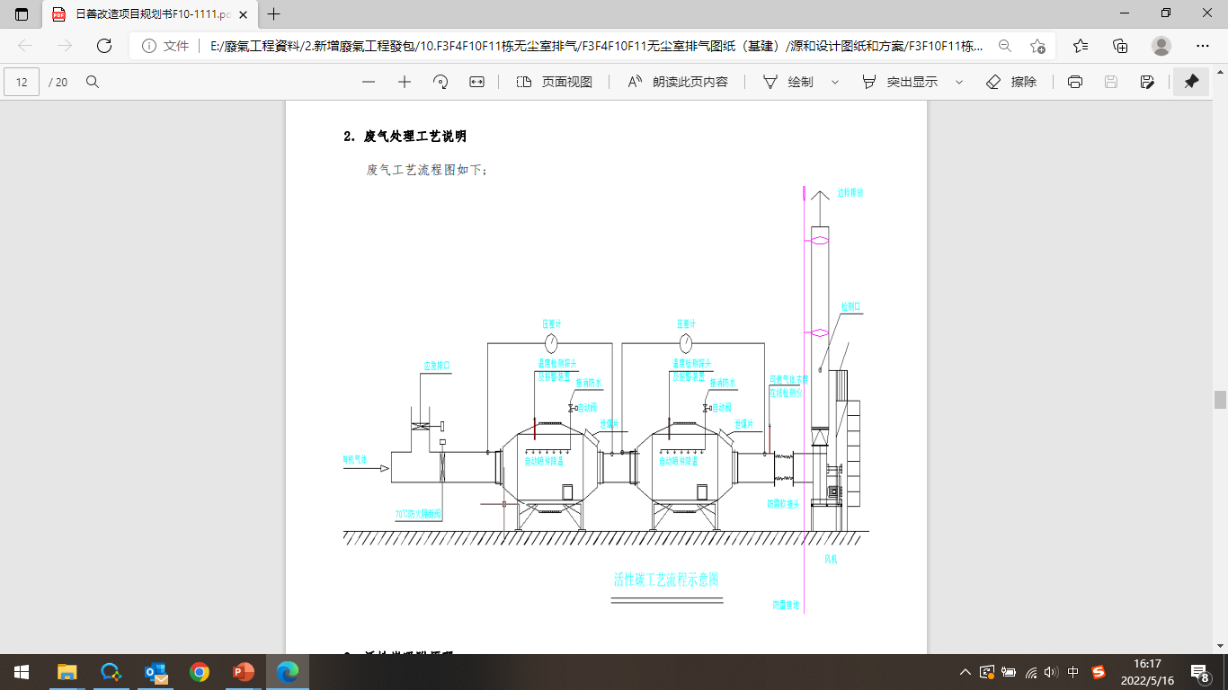
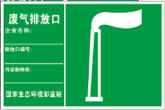
活性炭吸附设施工作原理
主要关注事项：
活性炭定期更换记录；
更换后的废活性炭定义为危险废弃物
废气排放口张贴
废气来源
排风管
活性炭箱
活性炭箱
排风机
高空排放

Slide 13

废气排放口环保标识
公司名称
排污许可证编号
污染物种类

Slide 14
Thanks

